Slide 1
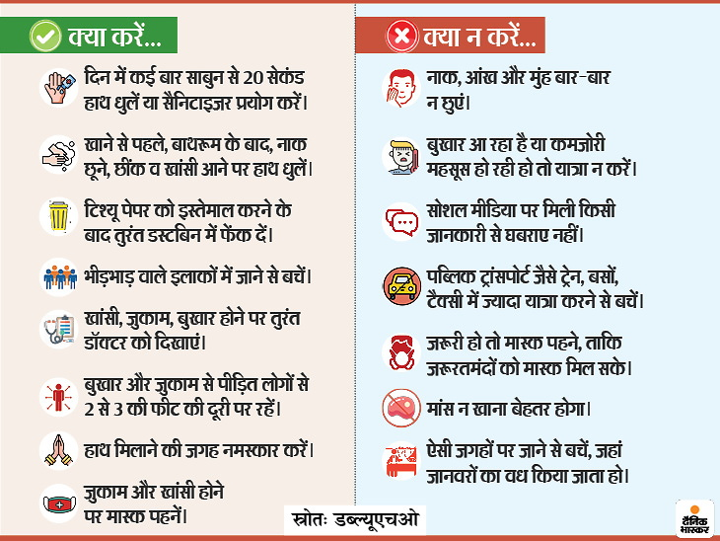
मछली पालन, इसकी बिक्री करते समय जानें कोरोना वायरस के संबंध में महत्वपूर्ण जानकारी
मनीषा गुप्ता, गुंजा, सुमंत कुमार मल्लिक, नीतू शाही और देबाजीत सर्मा
भा. कृ. अनु. परि.- शीतजल मात्स्यिकी अनुसन्धान निदेशालय, भीमताल 263136
संपर्क करें- +91-5942-247280, 247279 ई मेल : dcfrin@gmail.com
पोषण के लिए मछली महत्वपूर्ण
शरीर के पोषण तथा निर्माण में मछली, मांस, अण्डे, दूध, दालों आदि का उपयोग संतुलित आहार में प्रमुख रूप से किया जा सकता है। मछलियों में लगभग 70 से 80 प्रतिशत पानी, 13 से 22 प्रतिशत प्रोटीन, 1 से 3.5 प्रतिशत खनिज पदार्थ एवं 0.5 से 20 प्रतिशत चर्बी पाई जाती है। कैल्शियम, पोटैशियम, फॉस्फोरस, लोहा, सल्फर, मैग्नेशियम, तांबा, जस्ता, मैग्नीज, आयोडीन आदि खनिज पदार्थ मछलियों में उपलब्ध होते हैं, जिनके फलस्वरूप मछली का आहार काफी पौष्टिक माना गया है। इनके अतिरिक्त इसमें राइबोफ्लोविन, नियासिन, पेन्टोथेनिक एसिड, बायोटीन, थाइमिन, विटामिन बी12, बी 6 आदि भी पाए जाते हैं, जो स्वास्थ्य के लिए काफी लाभकारी होते हैं।
मछली पालन, इसकी बिक्री आदि की गतिविधियों को लॉकडाउन से छूट
मछली पालन, इसकी बिक्री करते समय कृपया कोरोना वायरस के संबंध में कुछ महत्वपूर्ण जानकारी जानें ताकि कोरोना आपके घर में न आए।
कोरोनावायरस का अवलोकन
कोरोनावायरस रोग (COVID-19) एक संक्रामक रोग है जो एक नए खोजे गए कोरोनवायरस के कारण होता है।
COVID-19 वायरस से संक्रमित अधिकांश लोग हल्के से मध्यम श्वसन बीमारी का अनुभव करेंगे और विशेष उपचार की आवश्यकता के बिना ठीक हो जाएंगे। वृद्ध लोगों, और हृदय रोग, मधुमेह, पुरानी श्वसन बीमारी और कैंसर जैसी अंतर्निहित चिकित्सा समस्याओं वाले लोगों में गंभीर बीमारी विकसित होने की अधिक संभावना है। संचरण को रोकने और धीमा करने के लिए सबसे अच्छा तरीका है COVID-19 वायरस के बारे में अच्छी तरह से बताया गया है कि यह किस बीमारी का कारण है और यह कैसे फैलता है। अपने हाथों को धो कर या अल्कोहल आधारित रगड़ का उपयोग करके और अपने चेहरे को छूने से खुद को और दूसरों को संक्रमण से बचाएं। COVID-19 वायरस मुख्य रूप से लार की बूंदों या नाक से तब फैलता है जब किसी संक्रमित व्यक्ति को खांसी या छींक आती है, इसलिए यह महत्वपूर्ण है कि आप श्वसन शिष्टाचार का भी अभ्यास करें (उदाहरण के लिए, एक लचीली कोहनी में खाँसी करके)। इस समय, COVID-19 के लिए कोई विशिष्ट टीके या उपचार नहीं हैं। हालांकि, संभावित उपचारों का मूल्यांकन करने वाले कई नैदानिक ​​परीक्षण चल रहे हैं।
RESULTS
RESULTS
RESULTS

